Slide 1

TOÁN ỨNG DỤNG CÔNG NGHỆ THÔNG TIN
LOGO KHOA
Khoa Công Nghệ Thông Tin
TS. Nguyễn Văn Hiệu

Slide 2
Chuyên đề tối ưu hóa
Bài 1: Gradient Descent

Slide 3
Nội dung
Giới thiệu
Gradient descent cho hàm một biến
Gradient descent cho hàm nhiều biến
Phương pháp khắc phục hạn chế của Gradient descent
Các biến thể của Gradient descent
Bài tập

Slide 4
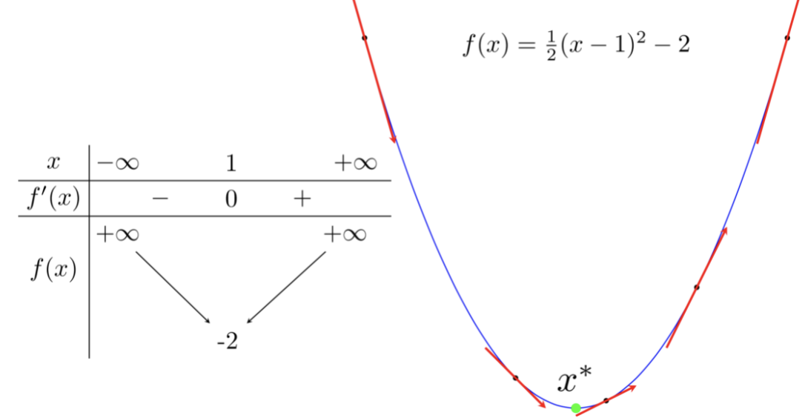
Giới thiệu
Bài toán tối ưu:
Tìm giá trị lớn nhất hoặc nhỏ nhất của hàm số
Bài toán có nhiều ứng dụng, đặc biệt ngành khoa học máy tính
Ví dụ
Một số vấn đề:
x* là nghiệm cục bộ thì f'(x*) = 0
Bên trái x*: f’(x*) < 0 ; Bên phải x*: f'(x*) > 0; tại x*: f'( x*) = 0
Notes:
Hệ số góc giữa tiếp tiếp với độ thi

Slide 5
Giới thiệu
Tìm nghiệm tối ưu toàn cục của hàm số:
Thường khó khăn hoặc không thể
Tìm nghiệm tối ưu cục bộ
Tìm nghiệm tối ưu cục bộ của hàm số:
Đạo hàm của hàm số đó phải bằng 0.
Khó khăn với bài toán với dữ liệu lớn hoặc chiều dữ liệu lớn
Hướng tiếp cận
Xuất phát từ một điểm ( xem gần với nghiệm bài toán)
Dùng phương pháp lặp để dịch chuyển điểm đó đến nghiệm cần tìm
⇒ Phương pháp Gradient descent

Slide 6
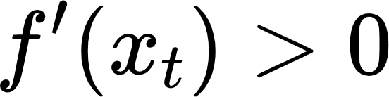


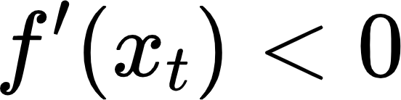


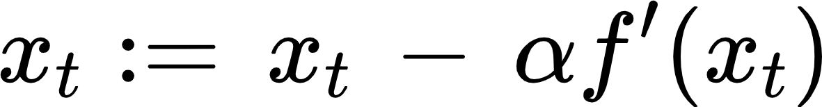
Gradient descent cho hàm một biến
Xem ví dụ trước
Nếu , thì nằm bên phải . Cần dịch chuyển sang trái
Nếu , thì nằm bên trái . Cần dịch chuyển sang phải
Thuật toán Gradient descent:
Dự đoán một điểm khởi tạo
Cập nhật đến đạt đến kết quả chấp nhận
Khái niệm “Gradient descent” chính dấu “-” : ngược hướng đàm hàm
Notes:
Alpha = tốc độ học ( Learning rate)
Dấu “- ” ngược với đạo hàm ( phương pháp trượt dóc)

Slide 7
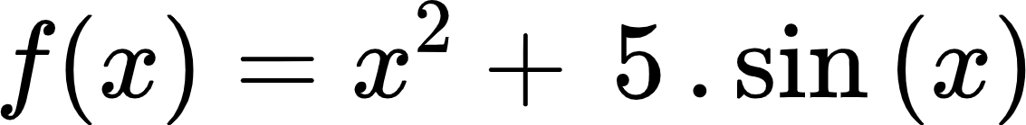
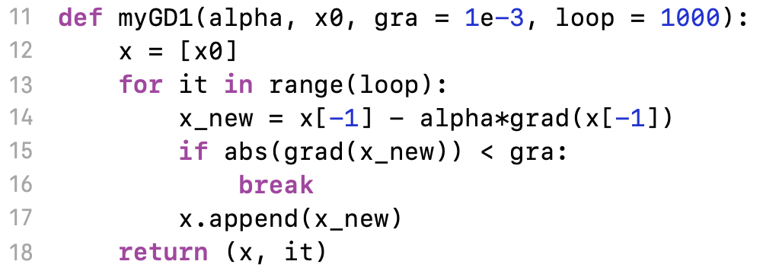
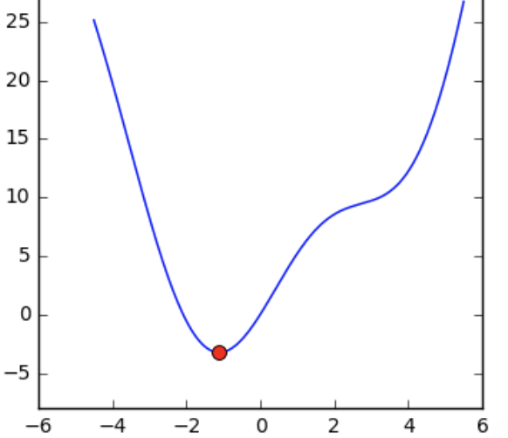
Gradient Descent cho hàm một biến(tiếp)
Ví dụ tối ưu hàm số
Khó khăn:
Gradient descent: cho điểm và cập nhất
Demo:
Notes:
from __future__ import division, print_function, unicode_literals
import math
import numpy as np
import matplotlib.pyplot as plt
def grad(x):
return 2*x+ 5*np.cos(x)
def cost(x):
return x**2 + 5*np.sin(x)
def myGD1(alpha, x0, gra = 1e-3, loop = 1000):
x = [x0]
for it in range(loop):
x_new = x[-1] - alpha*grad(x[-1])
if abs(grad(x_new)) < gra:
break
x.append(x_new)
return (x, it)
if __name__ == '__main__':
(x1, it1) = myGD1(.1, -10)
(x2, it2) = myGD1(.1, 10)
print('Solution x1 = %f, cost = %f, obtained after %d iterations'%(x1[-1], cost(x1[-1]), it1))
print('Solution x2 = %f, cost = %f, obtained after %d iterations'%(x2[-1], cost(x2[-1]), it2))
(x3, it3) = myGD1(.5, 10)
print('Solution x3 = %f, cost = %f, obtained after %d iterations'%(x3[-1], cost(x3[-1]), it3))
(x4, it4) = myGD1(.01, 10)
print('Solution x4 = %f, cost = %f, obtained after %d iterations'%(x4[-1], cost(x4[-1]), it4))

Slide 8
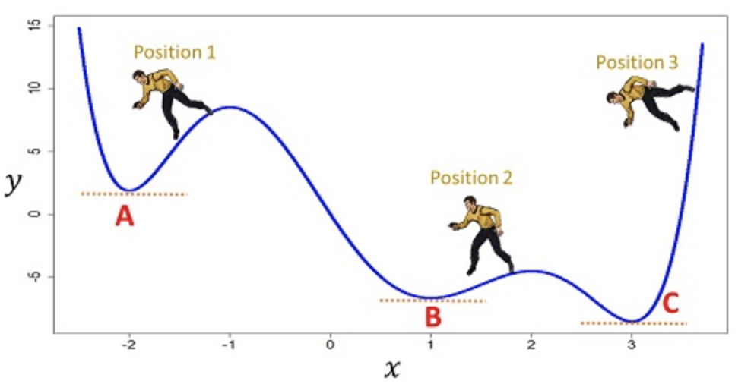
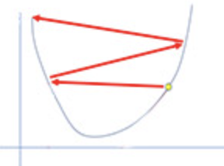
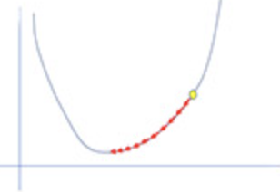
Gradient Descent cho hàm một biến(tiếp)
Điều kiện dừng của Gradient Descent
Giới hạn số bước lặp
So sánh giá trị hàm của nghiệm tại 2 lần cấp nhật
Kiểm tra giá trị tuyệt đối của Gradient
Tốc độ hội tụ của Gradient Descent:
Phụ thuộc vào điểm khởi tạo
Phụ thuộc vào chỉ số Alpha
Notes:
Thuật toán lúc nào hội tụ hay lúc nào dừng
!!! Thực nghiệm

Slide 9
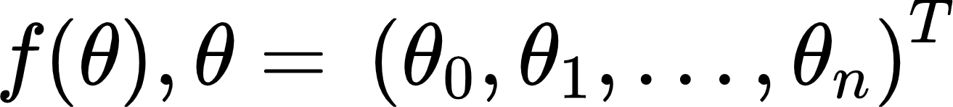
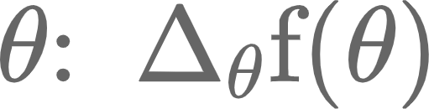


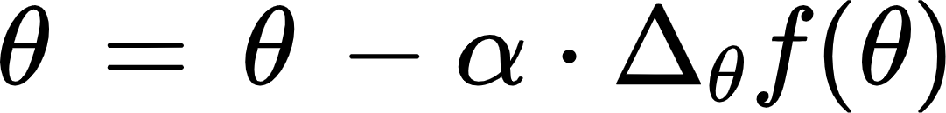
Gradient Descent cho hàm đa biến
Bài toán:
Tối ưu cho hàm
Đạo hàm tại điểm
Thuật toán ( tương tự hàm một biến)
Dự đoán một điểm khởi tạo
Cập nhật đến khi nhận được kết quả chấp nhận được
Notes:
Nabra cua Theta

Slide 10
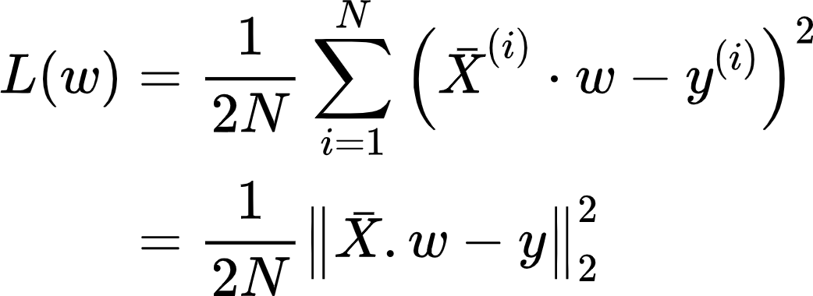
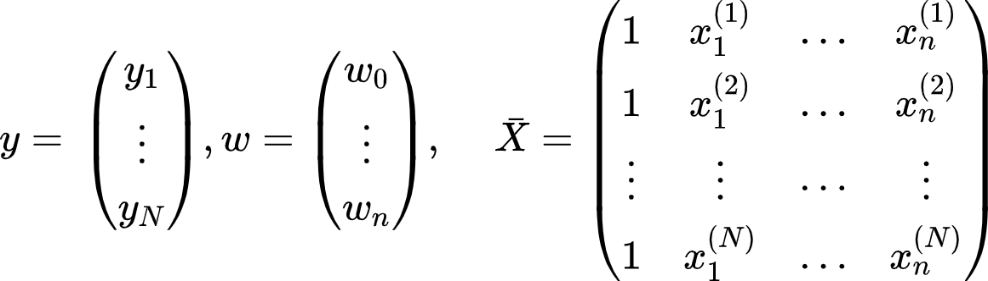
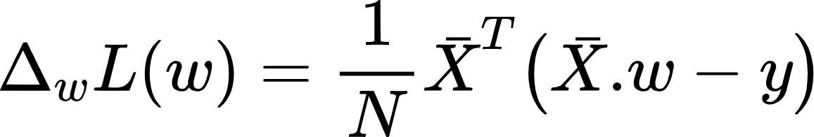
Gradient Descent cho hàm đa biến(tiếp)
Bài toán Linear Regression ( nhắc lại)
Hàm mất mát
Các ký hiệu:
Đạo hàm:
Notes:
Nabra cua Theta
n x N, N x n n x1

Slide 11
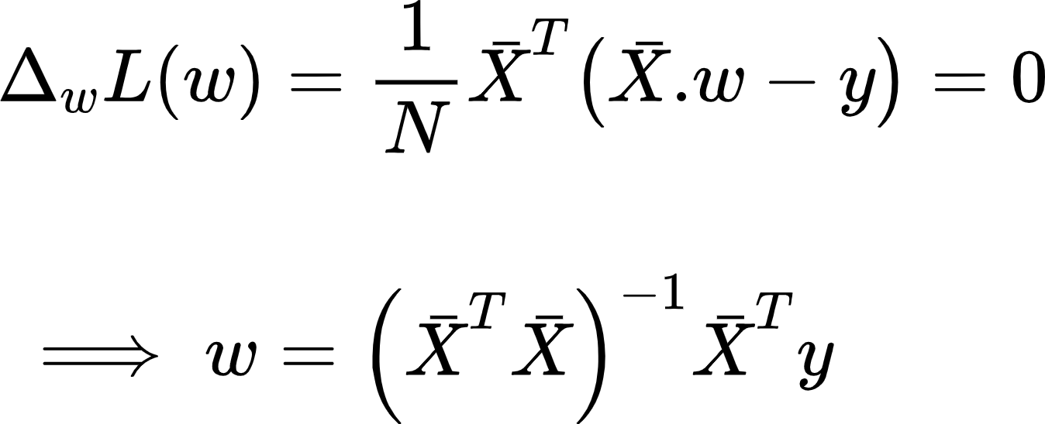
Gradient Descent cho hàm đa biến(tiếp)
Phương pháp truyền thống
Vấn đề khó khăn
N và n lớn
...
⇒ Sử dụng Gradient descent
Notes:
Nabra cua Theta
n x N, N x n n x1

Slide 12
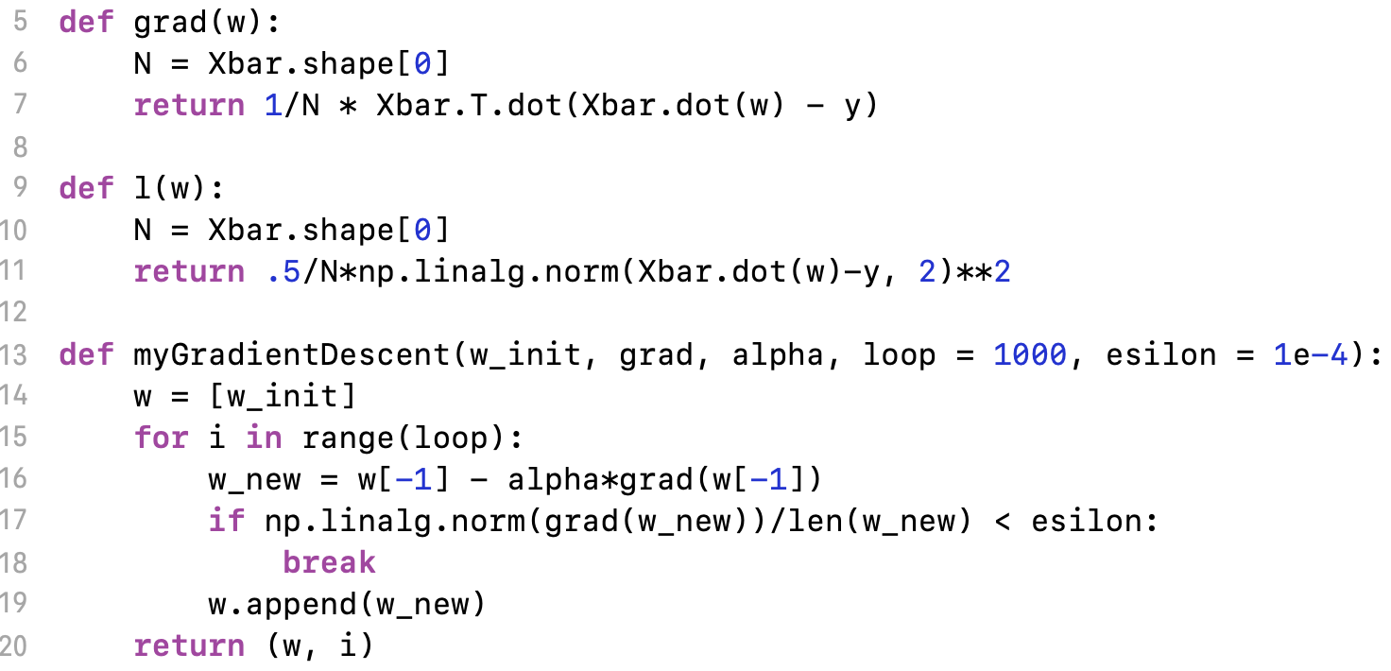
Gradient Descent cho hàm đa biến(tiếp)
Cài đặt Gradient descent
Notes:
import numpy as np
import matplotlib.pyplot as plt
np.random.seed(2)
def grad(w):
N = Xbar.shape[0]
return 1/N * Xbar.T.dot(Xbar.dot(w) - y)
def l(w):
N = Xbar.shape[0]
return .5/N*np.linalg.norm(Xbar.dot(w)-y, 2)**2
def myGradientDescent(w_init, grad, alpha, loop = 1000, esilon = 1e-4):
w = [w_init]
for i in range(loop):
w_new = w[-1] - alpha*grad(w[-1])
if np.linalg.norm(grad(w_new))/len(w_new) < esilon:
break
w.append(w_new)
return (w, i)
if __name__ == '__main__':
# dataset
X = np.random.rand(1000, 1)
y = 4 + 3 * X + .2 * np.random.randn(1000, 1) # noise added
# Building Xbar
one = np.ones((X.shape[0], 1))
Xbar = np.concatenate((one, X), axis=1)
# Gradient descent
w_init = np.array([[2], [1]])
(w1, it1) = myGradientDescent(w_init, grad, 1)
print(' Phương pháp GradientDescent: w = ', w1[-1].T, ',\n after %d iterations.' %(it1+1),',\n l = %f ' % l(w1[-1]))
# Linear regression
A = np.dot(Xbar.T, Xbar)
b = np.dot(Xbar.T, y)
w_lr = np.dot(np.linalg.pinv(A), b)
print('Phuong phap nghich dao: w = ', w_lr.T)
# Display result
w = w_lr
w_0 = w[0][0]
w_1 = w[1][0]
x0 = np.linspace(0, 1, 2, endpoint=True)
y0 = w_0 + w_1 * x0
# Draw the fitting line
plt.plot(X.T, y.T, 'b.') # data
plt.plot(x0, y0, 'y', linewidth=2) # the fitting line
plt.axis([0, 1, 0, 10])
plt.show()

Slide 13
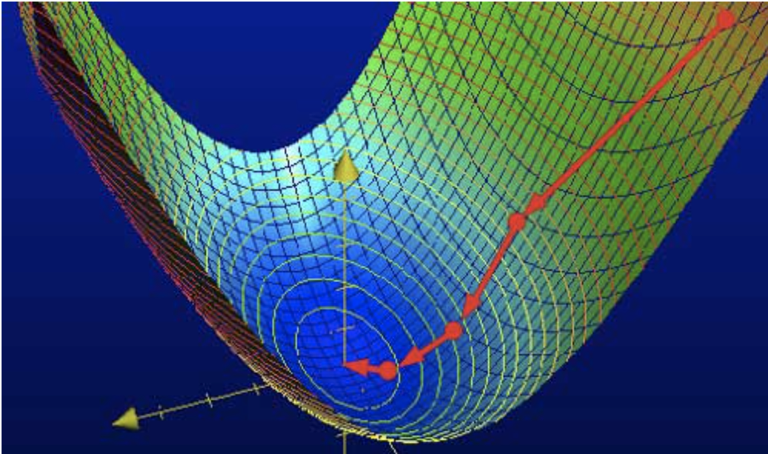
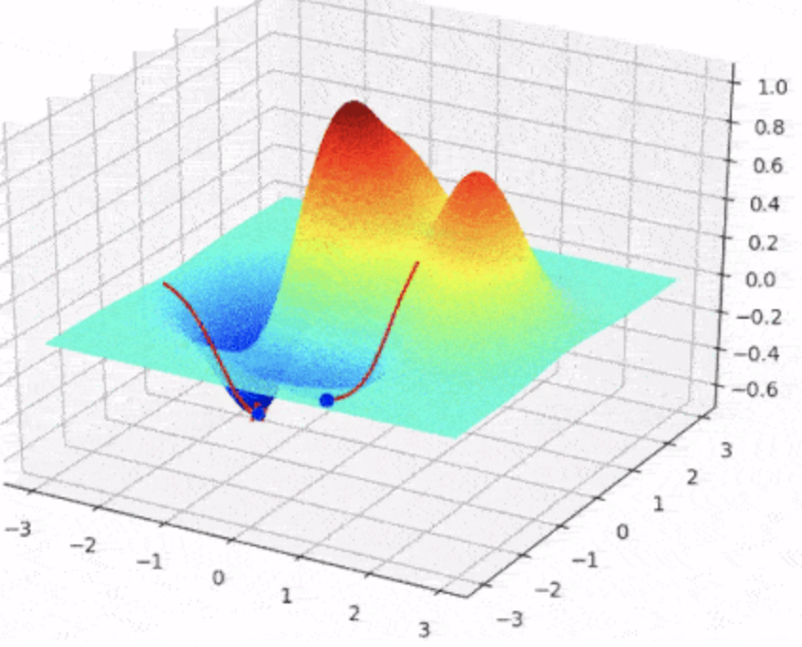
Gradient descent với hàm đa biến(tiếp)
Điểm xét sẽ lăn từ từ xuống hố và dừng lại ở đáy hố
Tùy thuộc vào chọn điểm ban đầu mà kết quả có thể khác nhau

Slide 14
Phương pháp khắc phục Gradient Descent
Gradient Descent với Momentum
Nesterov Accelerated Gradient (NAG)

Slide 15
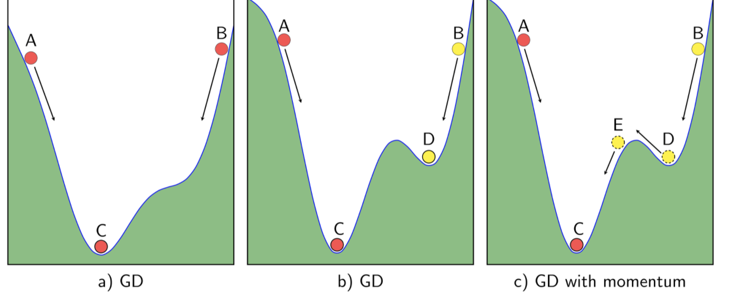
Gradient Descent với Momentum(đà)
Vấn đề
B có vận tốc đủ lớn khi di chuyển đến D, và theo đà sẽ di chuyển sang bên trái. Nếu vận tốc lớn hơn nữa thì sẽ di chuyển đến E và dừng ở C
Notes:
Nabra cua Theta
n x N, N x n n x1

Slide 16
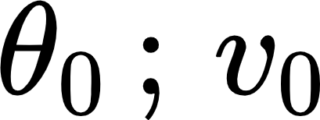
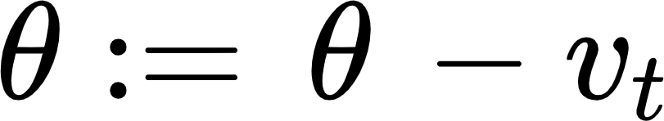

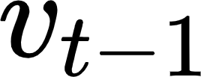
Gradient Descent với Momentum(đà)
Thuật toán:
Dự đoán một điểm khởi tạo và vận tốc ban đầu
Cập nhật đến đạt kết quả chấp nhận
là vận tốc vật lý:
Thông tin về độ dốc ( tức đạo hàm)
Thông tin về đà ( tức vận tốc của )

Slide 17
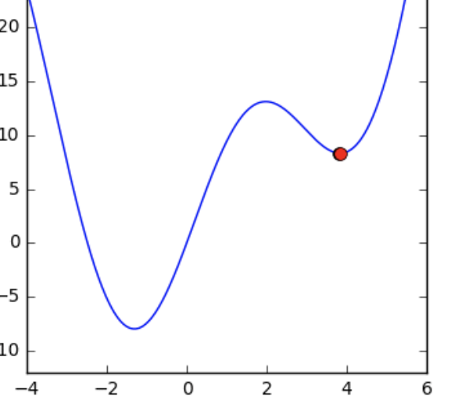
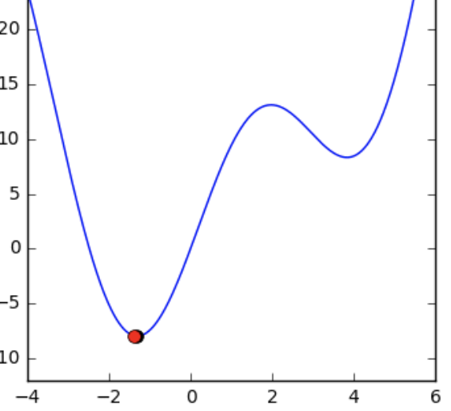
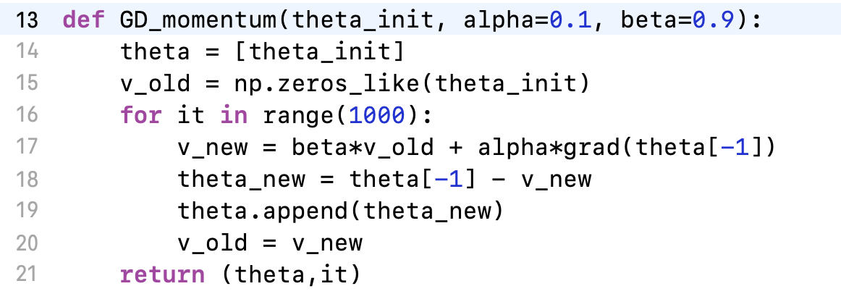
Gradient Descent với Momentum(đà)
Ví dụ:
Demo
Notes:
import numpy as np
import matplotlib.pyplot as plt
def grad(x):
return 2*x+ 10*np.cos(x)
def cost(x):
return x**2 + 10*np.sin(x)
# check convergence
def has_converged(theta_new, grad):
return np.linalg.norm(grad(theta_new))/len(theta_new) < 0.001
def GD_momentum(theta_init, alpha=0.1, beta=0.9):
theta = [theta_init]
v_old = np.zeros_like(theta_init)
for it in range(1000):
v_new = beta*v_old + alpha*grad(theta[-1])
theta_new = theta[-1] - v_new
theta.append(theta_new)
v_old = v_new
return (theta,it)
def myGD1(x0,alpha=0.1, gra = 1e-3, loop = 1000):
x = [x0]
for it in range(loop):
x_new = x[-1] - alpha*grad(x[-1])
if abs(grad(x_new)) < gra:
break
x.append(x_new)
return (x, it)
if __name__ == '__main__':
print("OK");
(x3, it3) = myGD1(5,0.1)
print('GD_Solution x3 = %f, cost = %f, obtained after %d iterations'%(x3[-1], cost(x3[-1]), it3))
(x1, it1) = GD_momentum(5, 0.1, beta=0.9)
print('Momentum_Solution x1 = %f, cost = %f, obtained after %d iterations'%(x1[-1], cost(x1[-1]), it1))

Slide 18
Nesterov Accelerated Gradient (NAG)
Gradient Descent với Momentum
Giúp trượt quá điểm cục bộ
Hội tụ rất chậm khi về đích
Phương pháp NAG
Dự đoán một điểm khởi tạo và vận tốc ban đầu
Cập nhật đến đạt kết quả chấp nhận
Notes:
Nesterov accelerated gradient (NAG)

Slide 19
Các biến thể Gradient Descent
Batch Gradient descent
Batch - tất cả, cập nhật qua tất cả các điểm dữ liệu
Khó khăn:
Dữ liệu huấn luyện quá lớn ( như facebook )
Online Learning: dữ liệu cập nhật liên tục
Ví dụ

Slide 20
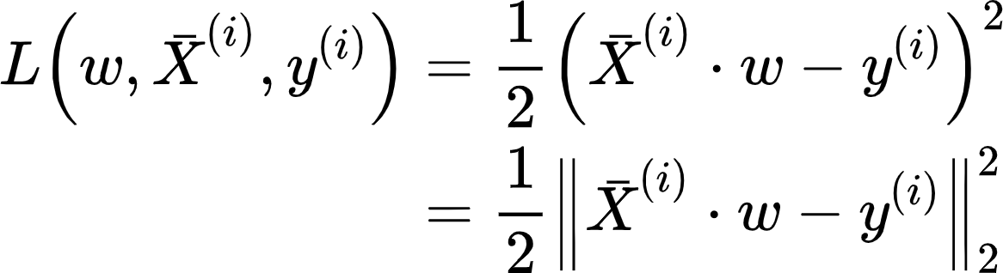
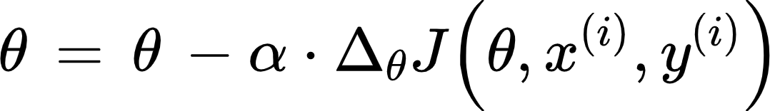
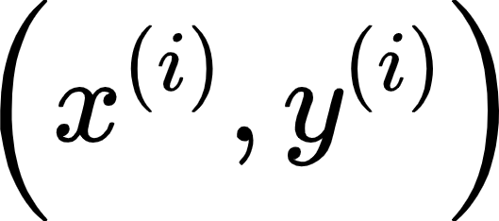
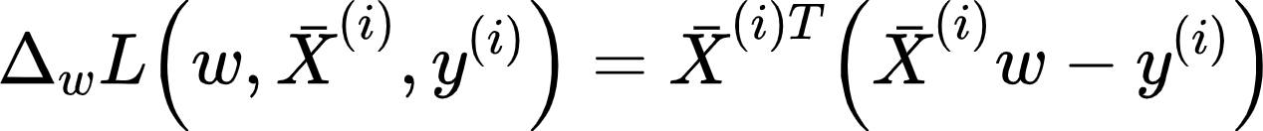
Các biến thể Gradient Descent
Stochastic Gradient descent
Tại mỗi thời điểm chỉ tính đạo hàm cho một điểm
1 Epoch: mỗi lần duyệt qua tất cả dữ liệu
GD mỗi lần cập nhật dữ liệu là 1 epoch
Stochastic GD có N lần cập nhật dữ liệu là 1 epoch
Quy tắc cập nhật SGD:
cặp dữ liệu (input, label)

Slide 21
Các biến thể Gradient Descent
Mini_batch Gradient descent
Khác với Stochastic GD
Mini-batch - sử dụng lượng dữ liệu >1 và nhỏ < N
Xáo trộn dữ liệu trước lúc chia Mini-batch
Quy tắc cập nhật Mini-batch GD:
Notes:
n= 50→ 100

Slide 22
Bài tập 1
Cài đặt thuật toán Stochastic Gradient descent cho bài toán Linear Regression

Slide 23
Bài tập 2
Cài đặt thuật toán Mini Batch Gradient descent cho bài toán Linear Regression

Slide 24
Tài liệu
https://ruder.io/optimizing-gradient-descent/index.html#stochasticgradientdescent
Gradient Descen - Andrew Ng

Slide 25

Cám Ơn!

Slide 26
Chuyên đề tối ưu hóa
Bài 2: Phương pháp Lagrange

Slide 27
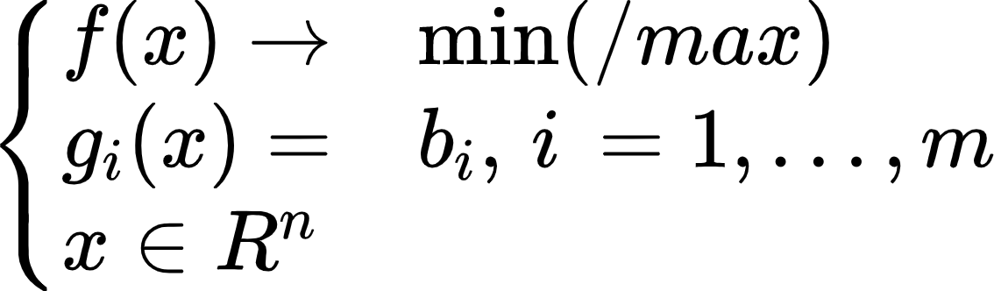
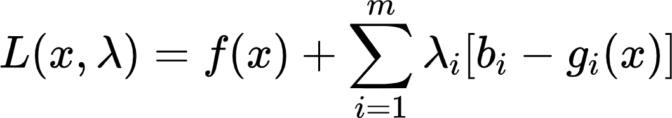
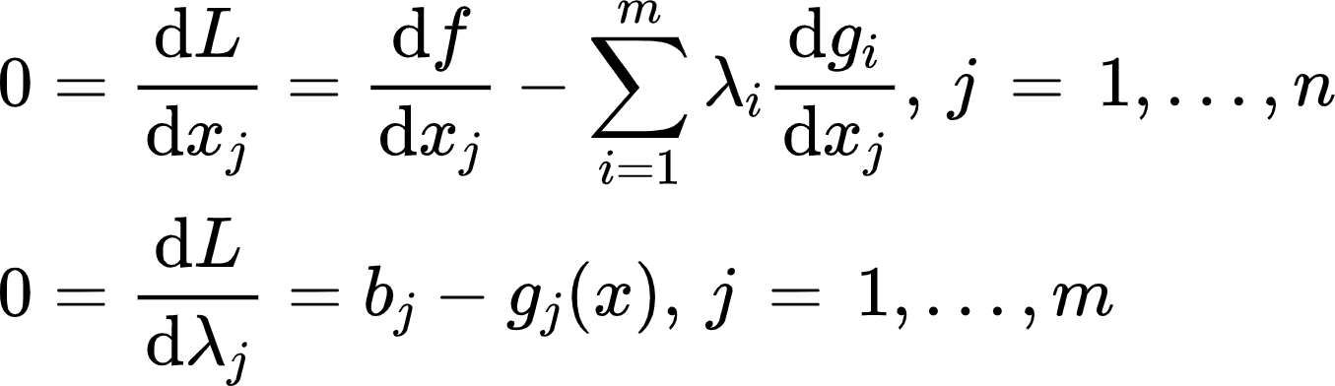
Phương pháp Lagrange
Bài toán
Bước 1: Lập hàm Lagrange
Bước 2: Giải hệ phương trình

Slide 28
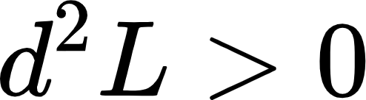
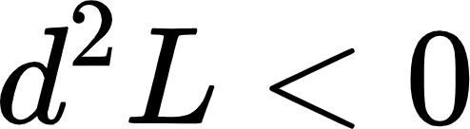
Phương pháp Lagrange
Bước 3: từ tập điểm cực trị của L
, thì cực trị của L là điểm cực tiêu
, thì cực trị của L là điểm cực đại

Slide 29
Cám Ơn!

